Slide 1
ИТОГИ ОГЭ 2024
ЛУГАНСКИЙ ИНСТИТУТ РАЗВИТИЯ ОБРАЗОВАНИЯ
отдел методического сопровождения
Скиперская А. И.

Slide 2
Общее количество по России участников основного периода ОГЭ 2024 по физике – около 140 тыс. человек, что составляет примерно 9% от числа выпускников основной школы.
В период 2023-2024 гг. количество выпускников – участников ОГЭ по физике увеличилось примерно на 2%, однако уменьшилось на 0,4 % в процентном отношении к общему к числу участников экзаменов.
Экзамен | 2022 год |  | 2023 год |  | 2024 год
 | чел. | % от общего числа участников | чел. | % от общего числа участников | чел. | % от общего числа участников
ОГЭ | 945 | 9,6 | 923 | 8,6 | 941 | 8,2

Slide 3
Средний первичный балл ОГЭ по России
2024 г. – 26,09

Slide 4
При анализе результатов ОГЭ по физике в 2024 году относительно 2023 года прослеживается повышение качества знаний с 53,4% до 65,9% (доля участников, получивших «4» и «5») и небольшое повышение среднего балла ОГЭ по физике. Процент получивших «5» в 2024 году увеличился на 3,2%. Это говорит об улучшении качества подготовки обучающихся к государственной итоговой аттестации.
При этом наблюдается увеличение процента (на 0,6%) обучающихся получивших отметку «2», это произошло на фоне уменьшения на 13% количество «3».

Slide 5
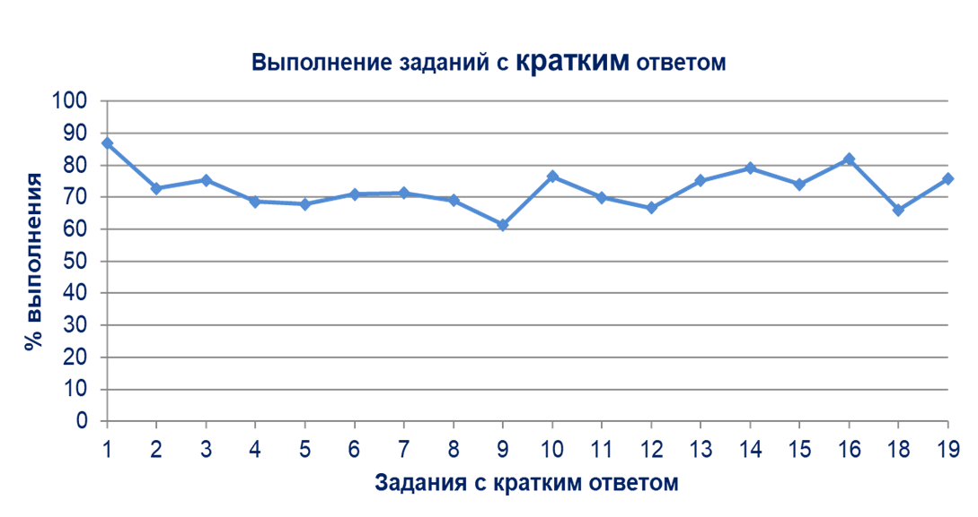
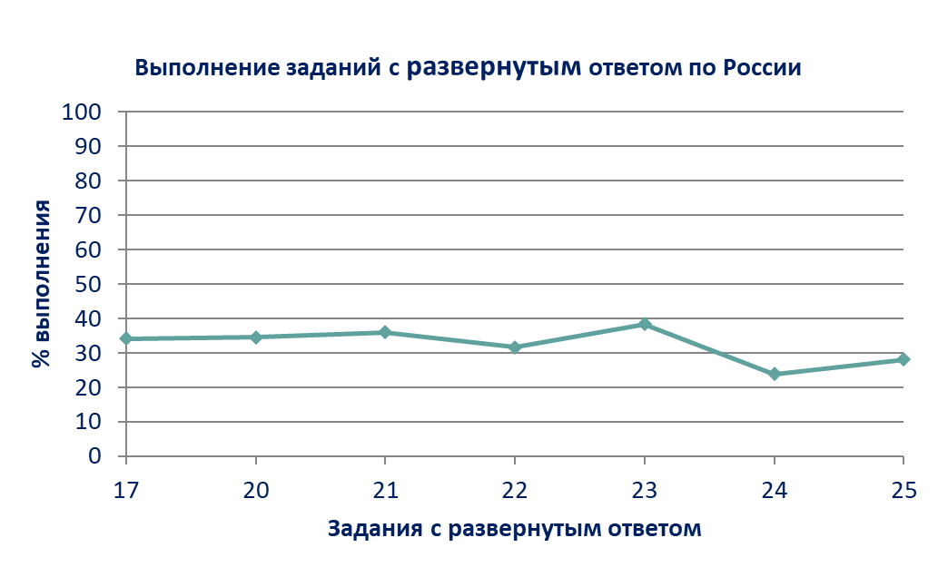
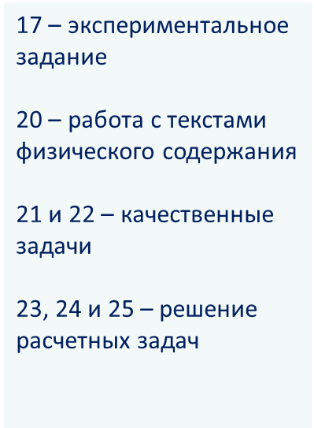

Slide 6
Задание №9 КИМ ОГЭ базового уровня (средний процент выполнения 63,3%), контролирует знание и понимание смысла физических законов и физических величин. В ответах учащихся были выявлены следующие ошибки: неверная интерпретация информации, представленной в виде рисунков или графиков, недостаточные навыки анализа физических явлений.
Невысокий процент выполнения (35,9%) имеет задание №11, КИМ ОГЭ базового уровня, которое проверяет умения описывать изменения физических величин при протекании физических явлений и процессов. Это задание на установление соответствия, в которых нужно для каждого из элементов первого столбца найти верный элемент из второго столбца. Задания 11 требуют анализа описанного физического процесса.
Большинство заданий базового уровня сложности выполнены выше границы в 50%. В группе базового уровня низкий процент (ниже 50%) выполнения имеет задание № 19 (36,6%), которое проверяет умение интерпретировать информацию физического содержания, отвечать на вопросы с использованием явно и неявно заданной информации, преобразовывать информацию из одной знаковой системы в другую.

Slide 7
Задание №19 КИМ ОГЭ базового уровня контролирует умение:
Понимать тексты физического содержания;
Смысл использованных в тексте физических терминов;
Умение отвечать на простые вопросы к содержанию текста;
Умение отвечать на вопросы, требующие сопоставления информации из разных частей текста;
Умение использовать информацию из текста в измененной ситуации;
Переводить информацию из одной знаковой системы в другую.
При выполнении этого задания допущены ошибки:
1. В анализе описываемого явления (процесса).
2. В интерпретации графической и табличной информации.
3. В умении применять информацию из текста для решения учебно-познавательных и учебно-практических задач в измененной ситуации.
!!! Выполнение этого задания осложняется тем, что варианты ответов предполагают верную информацию физического содержания, однако не все имеют отношение к тексту, ответы на вопросы не явно отражены в тексте, они требуют логических умозаключений.
!!! Низкий процент выполнения задания 19 говорит о том, что у многих участников экзамена слабо развита читательская грамотность

Slide 8
Многие ошибки обусловлены слабой сформированностью некоторых метапредметных результатов. Такое метапредметное умение, как смысловое чтение, неразвито у учащихся , а также умение аргументировать , формулировать, владение устной и письменной речью, монологической контекстной речью. Задание № 20 на проверку умения применять информацию из текста при решении учебно-познавательных и учебно-практических задач выполнено лишь у менее половины участников экзамена (42,8%).
Среди заданий повышенного уровня сложности затруднения вызвало задание №21 (38,7% выполнения), которое проверяет навыки объяснять физические процессы и свойства тел, где опираться нужно на собственные знания. Трудности учащихся обусловлены тем, что качественным задачам в школьном курсе уделяется значительно меньше внимания, чем расчетным задачам. При этом возникают трудности с:
- формулировкой правильного ответа;
- выделением главного явления или процесса в описанной ситуации;
- аргументацией ответа со ссылкой на известные закономерности, законы и принципы.
При решении качественных задач учащиеся практически не пользуются наглядными способами представления информации (рисунок, схема, график), которые смогли бы значительно облегчить описание решения.

Slide 9
Среди заданий повышенного и высокого уровня самым сложным оказалось задание №24 высокого уровня сложности – 20,1% выполнения, комбинированная расчетная задача высокого уровня сложности, в которой необходимо использовать законы и формулы, связывающие физические величины. При проверке были выявлены следующие недостатки:
- отсутствие исходных формул или законов, необходимых для решения задачи;
- ошибки в математических преобразованиях и расчетах, приводящих к ответу;
- не умение применять в нужном месте законы физики,
- неточности при записи единиц измерения в СИ.

Slide 10
1. Общее число заданий сокращено с 25 до 22.
2. Одна из качественных задач переведена в форму задания с кратким ответом.
3. Удалены задания на распознавание формул и одна из линий заданий на работу со схемами и таблицами. Эти способы представления информации интегрированы в различные линии заданий КИМ.
4. Уменьшен объём текста физического содержания, к которому предлагается только одно задание на применение информации из текста в новой ситуации.
5. В качестве расчётных задач предлагается только одна комбинированная задача (№ 22).
6. Задачи 20 и 21 различаются уровнем сложности и могут базироваться на материале любого из разделов (механические, тепловые или электромагнитные явления).
7. Максимальный первичный балл за выполнение экзаменационной работы уменьшился с 45 до 39 баллов.

Slide 11
Демоверсии, спецификация, кодификатор
Удалены:
- задание № 2 на распознавание формул (на соответствие, базового уровня сложности, 1балл),
- одно из заданий (13/14) на работу со схемами и таблицами (множественный выбор, повышенного уровня сложности, 2 балла),
- одно из заданий (19) к тексту физического содержания (множественный выбор, повышенного уровня сложности, 2 балла).
Одна из качественных задач (21/22) повышенного уровня сложности с развернутым ответом (2 балла) переведена в задание базового уровня сложности с выбором одного верного ответа (1 балл).

